Slide 1
Что задали?
Где списать?
Когда сдавать?

Slide 2
Разминка
В каких словах содержатся по сто букв (любых)?
В каком глаголе сто отрицаний ?
Как большой дом превратить в маленький?
Как топор превратить в ручку топора?
Какие из этих существительных являются одушевленными: коллектив, мертвец, труп, человек, эмбрион?

Slide 3
Назовите растение
Это популярное овощное растение родом из Южной Америки. В Европе не знали о его съедобных качествах и сажали это растение на клумбах для красоты. Итальянцы дали ему звучное название, что в переводе означает «золотое яблоко». Португальцы, попробовав «золотое яблоко», переселили это растение в огород.

Slide 4
Вспоминаем сказку
Недавно в Кировской области молодая медведица пробралась в деревню и несколько дней воровала еду, спала на повозке с сеном и всячески пользовалась чужими благами.
Какое имя дали ей жители деревни?

Slide 5
Вспоминаем сказку
Писатель-фантаст Борис Штерн говорил, что первой прочитанной им книгой был фантастический детектив с тремя неудавшимися покушениями на убийство и одним удавшимся.
Как называлась эта книга?

Slide 6
Вспоминаем произведение
Как звали существо, в имени которого нашел отражение весь словарный запас его хозяина?

Slide 7
Вспоминаем произведение
В этом известном вам с детства произведении слово «за» повторяется 2, потом 3, потом 4, потом 5, потом 6 раз.
А что это за произведение?

Slide 8
Подключаем логику
Постель — это то, что стелют, простыня — это то, что простирают, то есть раскладывают, покрывала — это то чем покрывают.
А что же среди современных спальных принадлежностей натягивают?

Slide 9
Подключаем логику
Язык гренландских эскимосов очень выразителен. Так, слово "окалуффик" означает "дом, где много говорят и где только один говорящий".
А как мы называет такой дом?

Slide 10
Подключаем логику
У племени бхилов (Центральная Индия) есть легенда, рассказывающая о всемирном потопе. Согласно этой легенде, некое существо рассказало одному человеку о том, что Бог замыслил погубить всех людей. Благодаря этому человек спасся. Бог, узнав об этом, решил сохранить ему жизнь и возродил человеческий род. Однако проболтавшееся существо бог наказал причем так, чтобы исключить возможность подобных случаев в будущем. Если вы догадаетесь, как оно было наказано, вы поймете, что это было за существо. Назовите его.

Slide 11
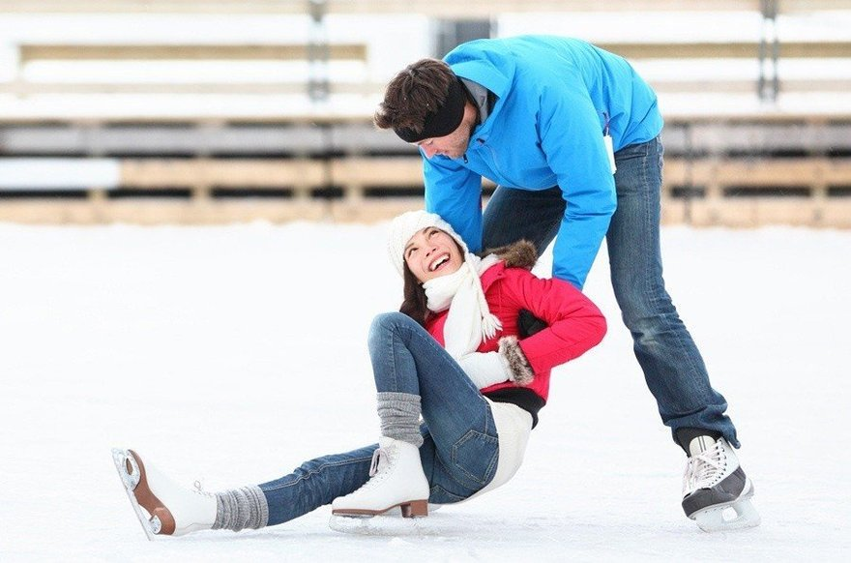
Где логика?

Slide 12
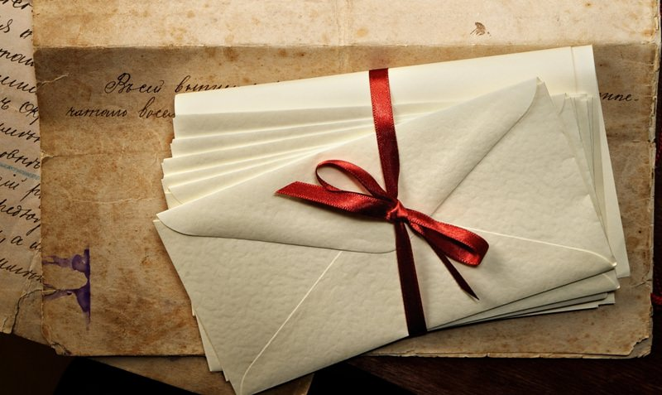
Где логика?

Slide 13
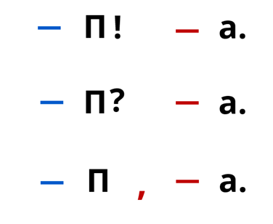
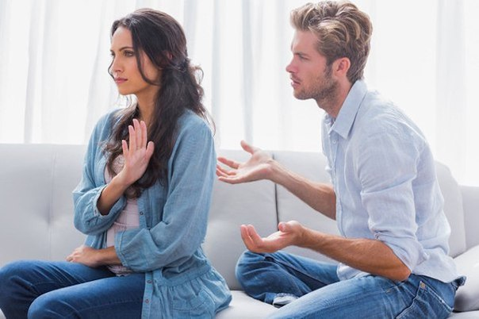
Где логика?

Slide 14
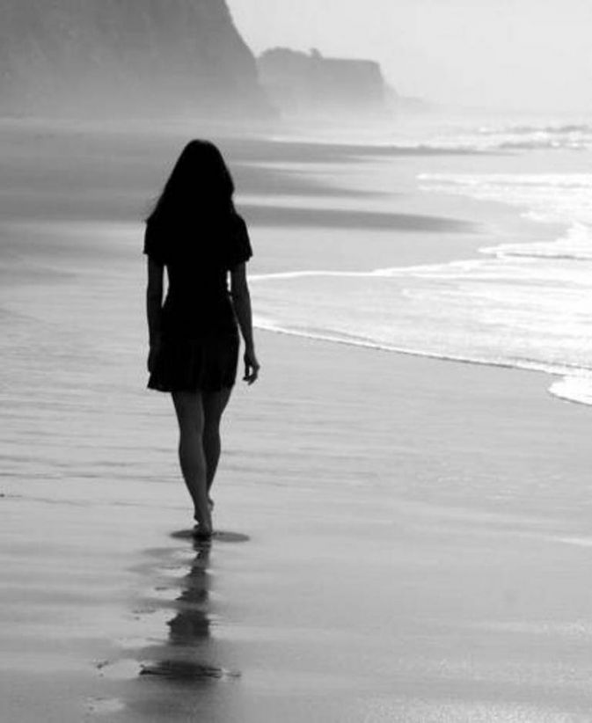
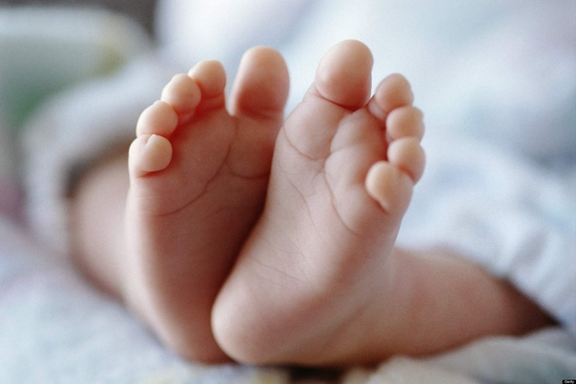
Вспомните фразеологизмы

Slide 15
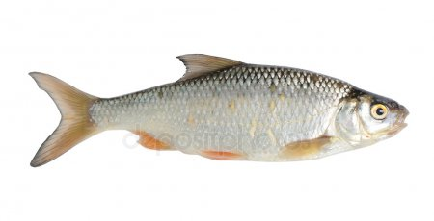
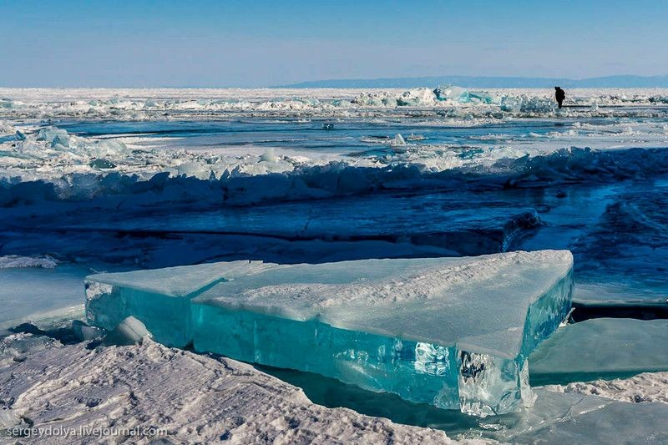
Вспомните фразеологизмы

Slide 16
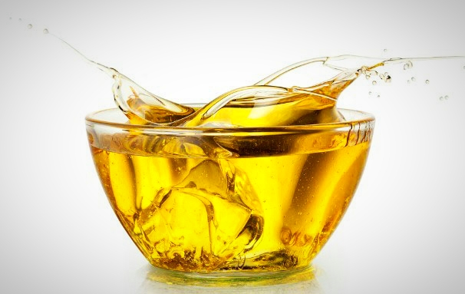
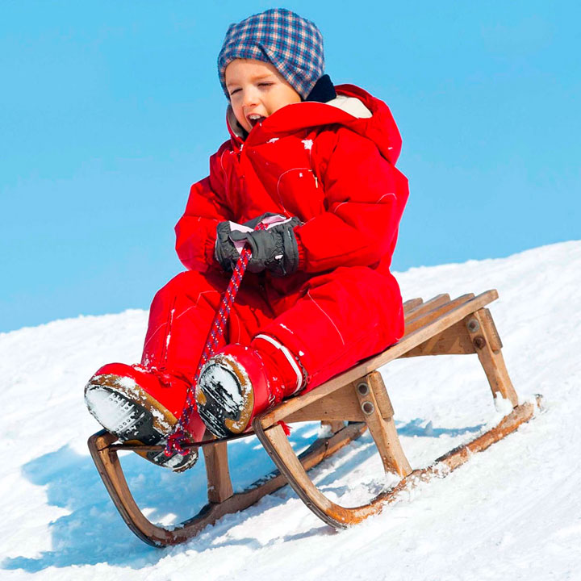
Вспомните фразеологизмы

Slide 17
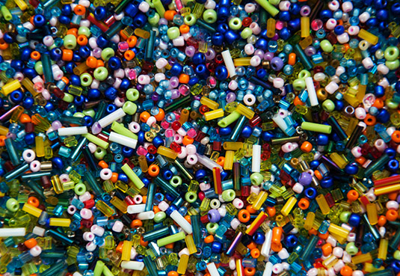
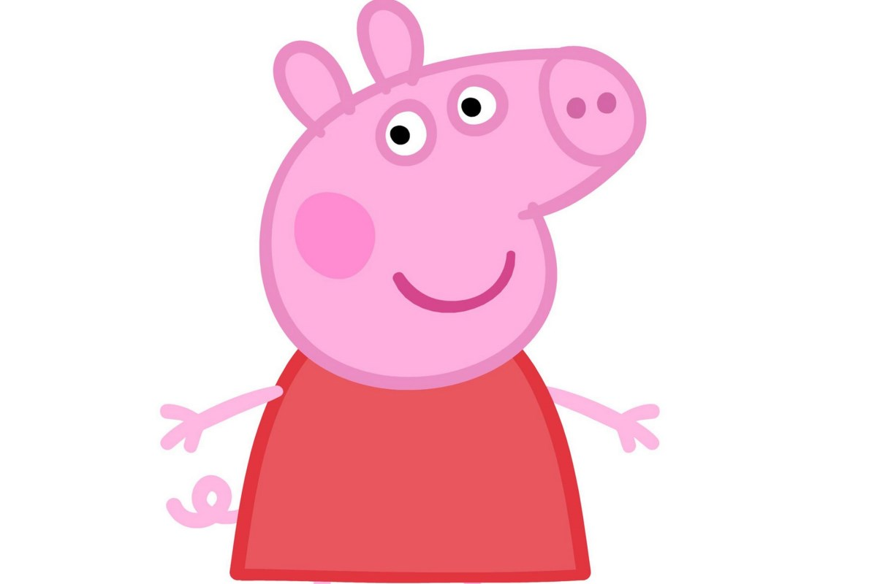
Вспомните фразеологизмы

Slide 18
Угадайте часть речи

Slide 19
Угадайте часть речи

Slide 20
Угадайте часть речи

Slide 21
Угадайте часть речи

Slide 22
Угадайте член предложения

Slide 23
ВСЕМ СПАсибо!

